Slide 1

ОТЧЕТ о результатах контрольного мероприятия
Контрольно-счетная палата
Петропавловск-Камчатского городского округа
Выборочная проверка эффективности использования муниципального имущества (нежилого фонда) находящегося в казне Петропавловск-Камчатского городского округа в Управлении имущественных и земельных отношений администрации Петропавловск-Камчатского городского округа - муниципальном учреждении, иных объектах в случае необходимости за 2025 год (иные периоды в случае необходимости)

Slide 2
Основание для проведения контрольного мероприятия
Предмет контрольного мероприятия
На основании пункта 1.1.2. Плана деятельности Контрольно-счетной палаты Петропавловск-Камчатского городского округа на 2026 год, утвержденного приказом Контрольно-счетной палаты Петропавловск-Камчатского городского округа от 29.12.2025 № 73-КСП.
Муниципальное имущество - нежилой фонд, находящийся в казне Петропавловск-Камчатского городского округа.
Проверяемый период
2025 год (иные периоды в случае необходимости)
Цель контрольного мероприятия
Осуществление контроля за законностью и эффективностью использования муниципального имущества (нежилого фонда), находящегося в казне Петропавловск-Камчатского городского округа, а также средств бюджета Петропавловск-Камчатского городского округа на содержание такого имущества.
Объект контроля
Управление имущественных и земельных отношений администрации Петропавловск-Камчатского городского округа - муниципальное учреждение, иные объекты в случае необходимости.

Slide 3
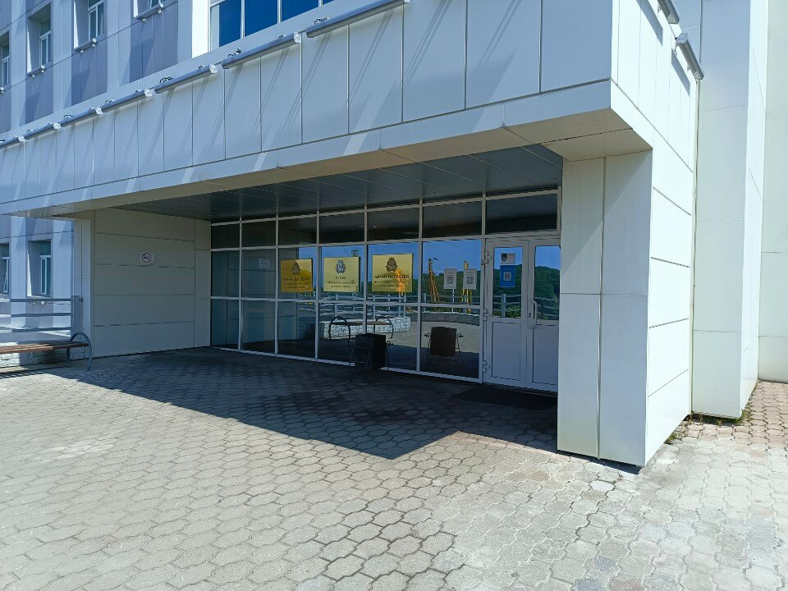
Срок проведения контрольного мероприятия
с 19.05.2026 по 30.06.2026
Наличие пояснений и/или замечаний, поступивших от Управления имущественных и земельных отношений администрации Петропавловск-Камчатского городского округа на акт о результатах проведения контрольного мероприятия
Пояснения к акту от 10.07.2026
№ 01-06-01/4456/26.
Объем проверенных средств и/или имущества
136 474 605,18 рублей

Slide 4
Выводы по результатам контрольного мероприятия
1. Реестр муниципального имущества (нежилого фонда) ведется Управлением имущественных и земельных отношений в автоматизированной системе «АС-Имущество», также в электронной таблице «Excel».
В нарушение требований Порядка, утвержденного Приказом Минфина РФ от 10.10.2023 № 163н, работа по ведению Реестра в Управлении не систематизирована – нормативно не определены структура и правила формирования реестрового номера муниципального имущества, способ ведения Реестра. Реестр на бумажном носителе не содержит такой неотъемлемой части, как документы, подтверждающие сведения, включаемые в Реестр, не установлен порядок систематизации и хранения таких документов.
Выборочной проверкой реестра муниципального имущества (нежилого фонда), по состоянию на 01.01.2025 и на 01.01.2026 установлены отдельные несоответствия требованиям Порядка, утвержденного Приказом Минфина РФ от 10.10.2023 № 163н, касающиеся отсутствия сведений и информации, предусмотренной вышеуказанным Порядком (сведений о кадастровом номере муниципального имущества, информации о площади нежилых помещений, о протяженности коммуникаций, сведений о кадастровой стоимости недвижимого имущества, информации о дате возникновения права муниципальной собственности, информации о документе-основании к праву муниципальной собственности).
Кроме этого, установлены факты наличия в Реестре объектов, которые фактически снесены, отсутствуют либо их местоположение не установлено, но они числятся на учете в Управлении, что не соответствует требованиям части 1 статьи 63 Федерального закона от 20.03.2025 № 33-ФЗ «Об общих принципах организации местного самоуправления в единой системе публичной власти».
Помимо вышеуказанных объектов, в Реестр также включены объекты, подлежащие сносу (аварийные многоквартирные дома, иные объекты, в отношении которых изданы приказы Управления о ликвидации), который осуществляется в плановом порядке по мере бюджетного финансирования.

Slide 5
Выводы по результатам контрольного мероприятия
Отдельные объекты приняты в муниципальную собственность от Министерства обороны Российской Федерации (бывшие военные городки), часть имущества признана муниципальной собственностью в порядке, установленном статьями 225, 226 Гражданского кодекса Российской Федерации (бесхозяйное имущество).
Вышеуказанные объекты преимущественно утратили потребительскую ценность и не могут быть использованы по назначению. В связи с чем, в отношении такого имущества Управлением принимаются решения о его ликвидации, которые направляются в Управление архитектуры и градостроительства администрации Петропавловск-Камчатского городского округа для проведения работ по сносу (демонтажу) силами подведомственного муниципального казенного учреждения Петропавловск-Камчатского городского округа «Управление капитального строительства и ремонта».
Так, в период с 2021 по 2025 год Управлением приняты решения о ликвидации 158 объектов недвижимого имущества, из которых фактически произведен демонтаж в отношении 53 объектов. На 2026 год запланированы мероприятия по списанию и принятию решений о необходимости ликвидации в отношении 24 объектов недвижимости.
Несмотря на то, что Управлением принято решение о списании и ликвидации объектов, до момента их фактического демонтажа, муниципалитет продолжает нести обязательства по содержанию, в том числе в части принятию мер, направленных на обеспечение безопасности неопределенного круга лиц путем исключения возможности проникновения к данным объектам.
В ходе анализа Реестра контрольным мероприятием выявлены факты расхождения данных реестра муниципальной собственности (нежилого фонда) с данными бухгалтерского учета Управления.
Данное расхождение образовалось в результате принятия на учет первичных учетных документов после события отчетной даты, что не противоречит требованиям законодательства о бухгалтерском учете.
Контрольным мероприятием установлено, что в Реестре содержится информация об объектах коммуникаций, которые, несмотря на принятые Управлением меры, длительное время никем не обслуживаются.
Также, в ходе проведения контрольного мероприятия выявлены проблемы, связанные с содержанием объектов гражданской обороны, переданных в муниципальную собственность из федеральной собственности.

Slide 6
Выводы по результатам контрольного мероприятия
Так, установлено, что в период с 2023 по 2025 году на основании решений, принятых ТУ Росимущества в Камчатском крае, из федеральной собственности Российской Федерации в муниципальную собственность Петропавловск-Камчатского городского округа передано12 объектов недвижимого имущества, которые согласно проекту приказа Управления, подлежат передаче в оперативное управление МКУ «Центр управления кризисными ситуациями».
В отношении отдельных объектов нежилого фонда (резервуары в количестве 12 штук), включенных в реестр муниципального имущества (нежилого фонда) по состоянию на 01.01.2026, Управлением организована работа по уточнению информации с целью последующего исключения их из реестра.
Как показало контрольное мероприятие, УИиЗО на постоянной основе осуществляется анализ эффективности управления имуществом в части нежилого фонда городского округа.
Вместе с тем, в целях решения вышеуказанной задачи необходимо во взаимодействии с иными структурными подразделениями администрации городского округа, государственными органами продолжить работу по актуализации содержащейся в Реестре информация об объектах недвижимого имущества (нежилого фонда).
1.1. Работа по обеспечению контроля за использованием и сохранности объектов муниципальной казны в целях обследования, но без составления актов обследования, проводится Управлением в рабочем порядке на постоянной основе в рамках исполнения своих функций и полномочий.
В целях реализации мероприятий по осуществлению контроля за использованием муниципального имущества, закрепленного за муниципальными учреждениями и муниципальными унитарными предприятиями на праве оперативного управления или хозяйственного ведения постановление администрации городского округа от 06.12.2019 № 2498 утвержден Порядок проведения мероприятий по выявлению используемого неэффективно или не по целевому назначению муниципального имущества, закрепленного за муниципальными учреждениями и муниципальными унитарными предприятиями на праве оперативного управления или хозяйственного ведения.

Slide 7

Выводы по результатам контрольного мероприятия
Согласно утвержденного плана-графика проведена проверка в отношении 4 объектов недвижимого имущества (нежилого фонда), закрепленных на праве хозяйственного ведения за Муниципальным унитарным предприятием Петропавловск-Камчатского городского округа «Автостоянка».
В период с 16.01.2025 по 27.06.2025 работниками Управления произведено также 7 внеплановых выездов с целью проведения осмотра недвижимого имущества муниципальной собственности (фактического состояния объектов) в отношении 12 нежилых помещений.
Как видно из представленных Управлением Актов визуального осмотра, работа в данном направлении во втором полугодии 2025 года не проводилась, что свидетельствует об отсутствии системного подхода к проведению осмотров недвижимого имущества муниципальной собственности.
В 2025 году проверки проведены в общей сложности в отношении 16 объектов недвижимого имущества муниципальной собственности, что, учитывая количественный показатель муниципального имущества (нежилого фонда), содержащегося в Реестре по состоянию на 01.01.2025 – 727 объектов, не может в полной мере обеспечить реализацию полномочий УИиЗО по осуществлению контроля за использованием по назначению и сохранностью муниципального имущества.
На основании вышеизложенного следует, что Управлением предприняты меры по осуществлению вышеуказанных полномочий собственника в отношении муниципального имущества (нежилого фонда). Вместе с тем, работа в данном направлении требует систематизации и активизации.

Slide 8
Выводы по результатам контрольного мероприятия
2. Годовой объем бюджетных ассигнований на 2025 год на мероприятие «Обслуживание и сохранение объектов недвижимого и движимого имущества, составляющих казну муниципального образования» подпрограммы 1 «Управление, распоряжение объектами муниципальной собственности, а также приобретение объектов имущества для муниципальных нужд Петропавловск-Камчатского городского округа» муниципальной программы утвержден Решением о бюджете.
В рамках исполнения основного мероприятия осуществлялось содержание и сохранность объектов движимого и недвижимого имущества, составляющего казну муниципального образования.
Сумма не исполненных принятых бюджетных обязательств на мероприятие «Обслуживание и сохранение объектов недвижимого и движимого имущества, составляющих казну муниципального образования» составила:
по КБК 90605051116565010244 (содержание имущества) – 19 963,74 рублей;
по КБК 90605051116565010247 (оплата отопления) – 2 670 776,22 рублей;
по КБК 90605051116565030244 (содержание имущества) – 1 196 246,59 рублей;
по КБК 90605051116565040247 (оплата электроэнергии) – 5 247,94 рублей.
Кроме того, согласно отчету о бюджетных обязательствах (форма 0503128) в 2025 году УИиЗО принято бюджетных обязательств на последующие финансовые годы в объеме 2 256 435,80 рублей. Основная часть денежных обязательств приходится на договоры по содержанию объектов муниципальной казны (включая коммунальные услуги) и оплату исполнительных листов, лимиты на оплату которых предусмотрены к доведению в 2026 году.
Согласно пояснениям к акту, неосвоение бюджетных средств в общей сумме 4 179 620,42 руб., в том числе 1 196 246,59 руб. по муниципальному контракту на организацию работ по ограничению доступа в нежилые здания, обусловлено тем, что подрядчик не исполнил свои обязательства в полном объеме.
По контрактам на оплату коммунальных услуг (КБК 90605051116565010247, КБК 90605051116565040247): неосвоение средств образовалось в связи с оплатой по фактическому потреблению на основании платежных документов, предъявленных ресурсоснабжающими организациями.

Slide 9

Выводы по результатам контрольного мероприятия
2.1. Бухгалтерский учет имущества казны в Управлении имущественных и земельных отношений, в отношении муниципального имущества (нежилого фонда) находящегося в казне ПКГО ведется в системе бухгалтерского учета (с использованием автоматизированной программы 1С: Бухгалтерия государственного учреждения 8) в соответствии с Федеральным Законом от 06.12.2011 № 402-ФЗ, Инструкцией № 157н, Инструкцией № 162н, Инструкцией № 191н.
Проведенной инвентаризацией данных имущества казны бухгалтерского учета Управления имущественных и земельных отношений с данными реестра муниципального имущества городского округа за 2025 год выявлены отдельные расхождения, которые образовались в результате принятия на учет первичных учетных документов после события отчетной даты, что не противоречит требованиям законодательства о бухгалтерском учете. По состоянию на 01.04.2026 расхождения устранены, внесены соответствующие изменения в реестр муниципального имущества УИиЗО.
Показатели форм бюджетной отчетности соответствуют данным регистров бюджетного учета за 2025 год.
В ходе выборочного анализа оплаты по представленным к проверке договоров (контрактов) на оказание услуг по содержанию и текущему ремонту общего имущества жилого дома, а также на услуги теплоснабжения и горячего водоснабжения, нарушений не выявлено.

Slide 10

Выводы по результатам контрольного мероприятия
Вместе с тем, установлено, что оформление Инвентаризационной описи (сличительной ведомости) № КУ00-000002 не соответствует требованиям приказа Министерства финансов Российской Федерации от 30.03.2015 № 52н «Об утверждении форм первичных учетных документов и регистров бухгалтерского учета, применяемых органами государственной власти (государственными органами), органами местного самоуправления, органами управления государственными внебюджетными фондами, государственными (муниципальными) учреждениями, и Методических указаний по их применению» .
Так, согласно приказу № 52н Инвентаризационная опись (сличительная ведомость) по объектам нефинансовых активов (ф. 0504087) применяется для отражения результатов проведенной в учреждении инвентаризации объектов нефинансовых активов.
В Инвентаризационной описи (ф. 0504087) путем группирования объектов инвентаризации по группам (видам) нефинансовых активов отражаются сведения, предусмотренные графами 1-19. Вместе с тем, в Инвентаризационной описи (сличительной ведомости) № КУ00-000002 не заполнены графы 3,5-9, 13-19.
Аналогичные нарушения допущены Управлением и при составлении Инвентаризационной описи за 2025 год.

Slide 11
Выводы по результатам контрольного мероприятия
2.2. Управление имущественных и земельных отношений администрации Петропавловск-Камчатского городского округа является ответственным исполнителем муниципальной программы «Управление муниципальным имуществом Петропавловск-Камчатского городского округа» утвержденной постановлением администрации Петропавловск-Камчатского городского округа от 14.10.2016 № 1987.
В рамках проведения контрольного мероприятия проводится анализ двух показателей: Количество объектов муниципальной собственности, подлежащих содержанию и Количество объектов недвижимого имущества казны, к которым ограничен доступ.
Количество объектов муниципальной собственности, подлежащих содержанию по состоянию на 31.12.2025, фактически составляет 100 штук.
Количество объектов недвижимого имущества казны, к которым ограничен доступ по состоянию на 31.12.2025 составляло 3 штуки.
Изменения в муниципальную программу, в части целевых показателей (индикаторов) вносились 2 раза в отношении целевого показателя «Количество объектов муниципальной собственности, подлежащих содержанию», 1 раз в отношении индикатора «Количество объектов недвижимого имущества казны, к которым ограничен доступ».
В целом целевые показатели (индикаторы), утвержденные муниципальной программой «Управление муниципальным имуществом Петропавловск-Камчатского городского округа» в части расходов, направленных на содержание и сохранность объектов недвижимого имущества, составляющих казну городского округа, Управлением имущественных и земельных отношений достигнуты.

Slide 12
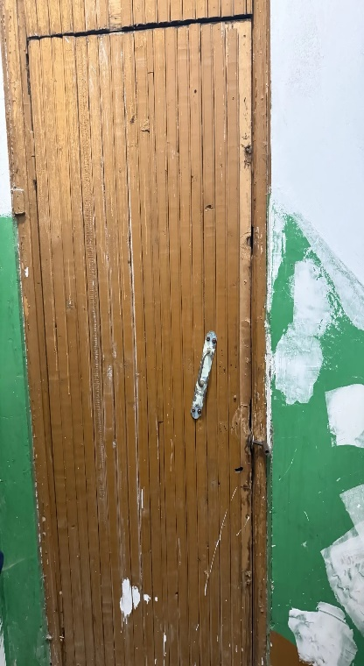
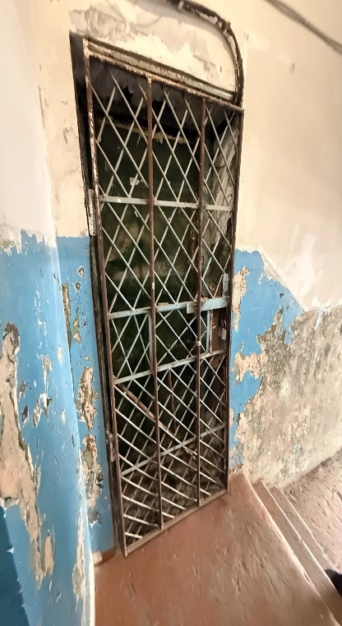
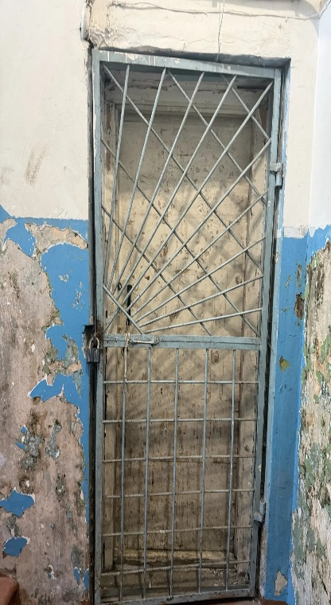
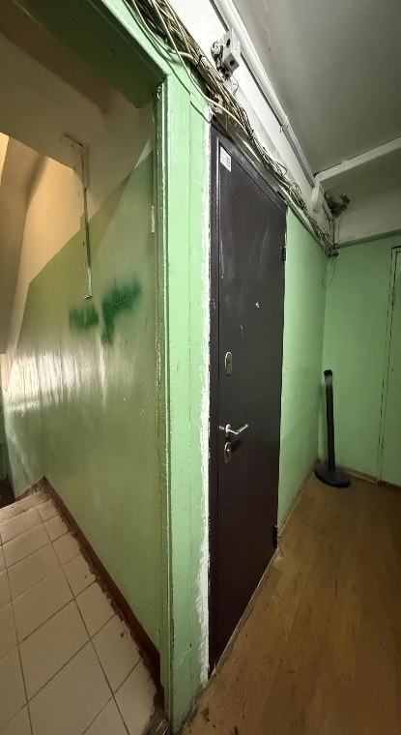
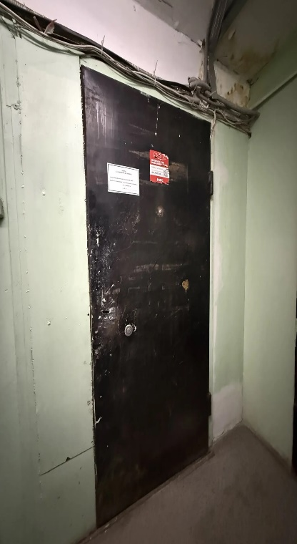
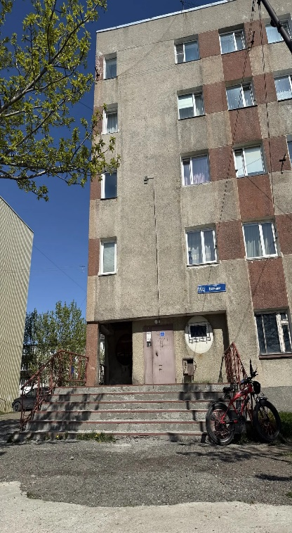
Выводы по результатам контрольного мероприятия
3. В целях осуществления контроля за законностью и эффективностью использования муниципального имущества (нежилого фонда), находящегося в казне Петропавловск-Камчатского городского округа, в период контрольного мероприятия проведен выборочный визуальный осмотр 59 объектов муниципального имущества, который показал следующее:
к 19 объектам у работников Управления нет доступа, при этом из них на 6 объектах никто из представителей УИиЗО не был ни разу с даты принятия объектов в муниципальную собственность и включения в Реестр.

Slide 13
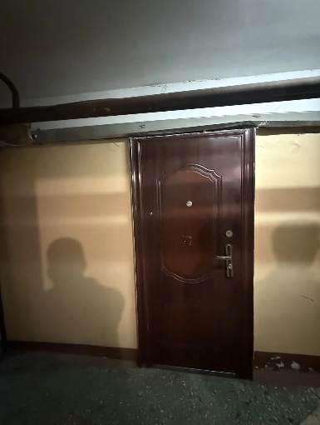
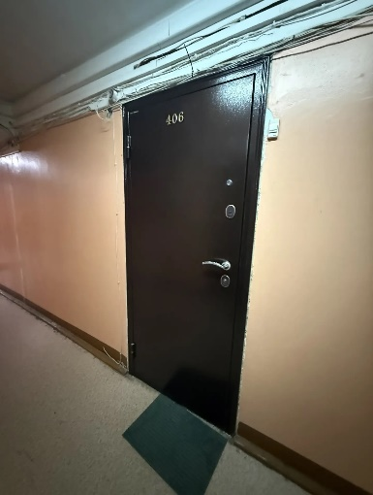

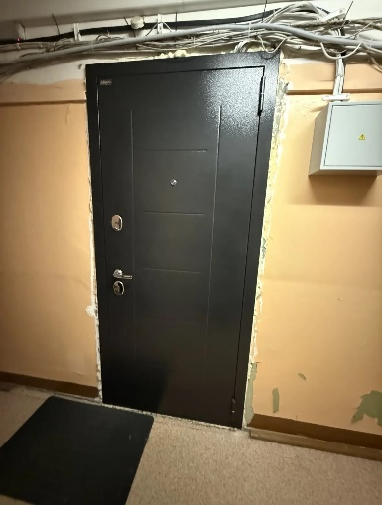
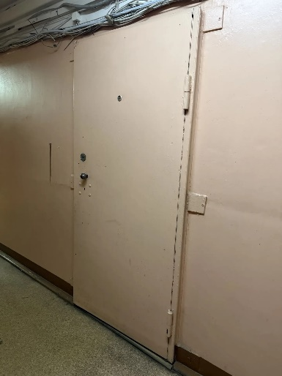
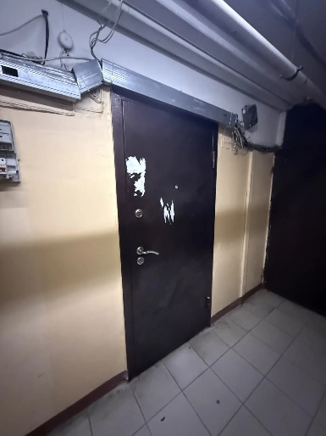
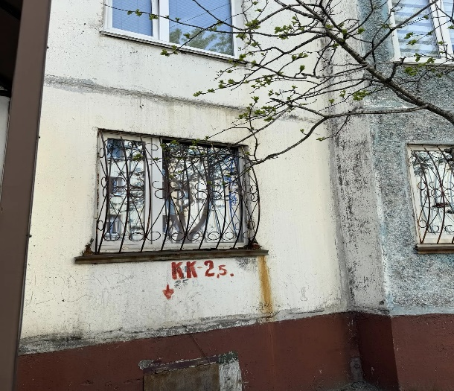
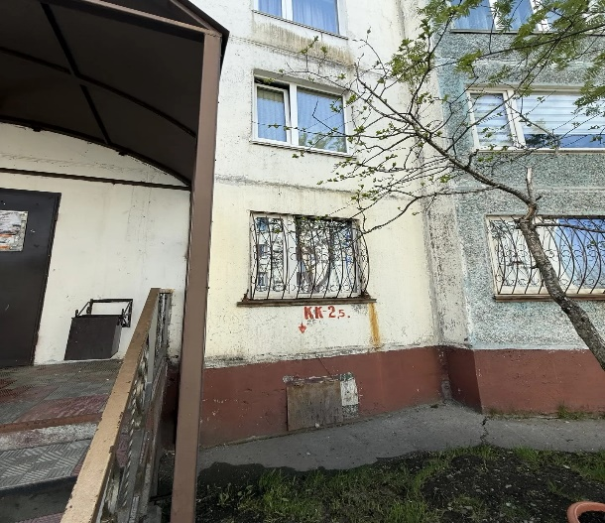
Выводы по результатам контрольного мероприятия
В 6 объектах возможно незаконно проживают неустановленные лица.
2 объекта используются гражданами, проживающими в МКД, в котором расположены эти объекты.

Slide 14
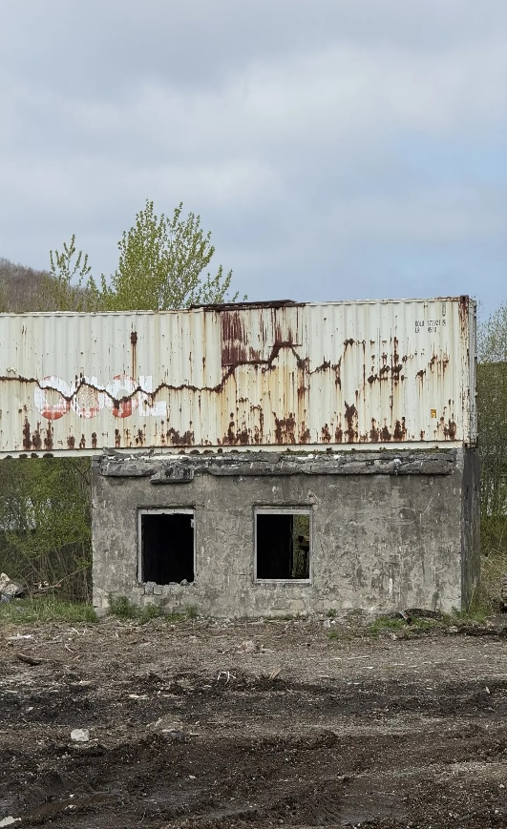
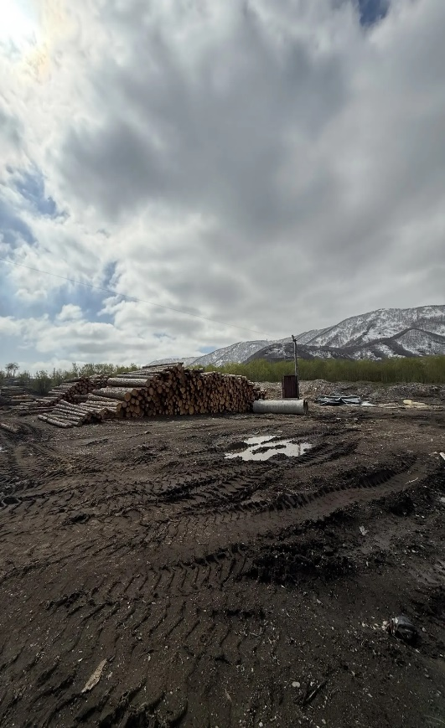
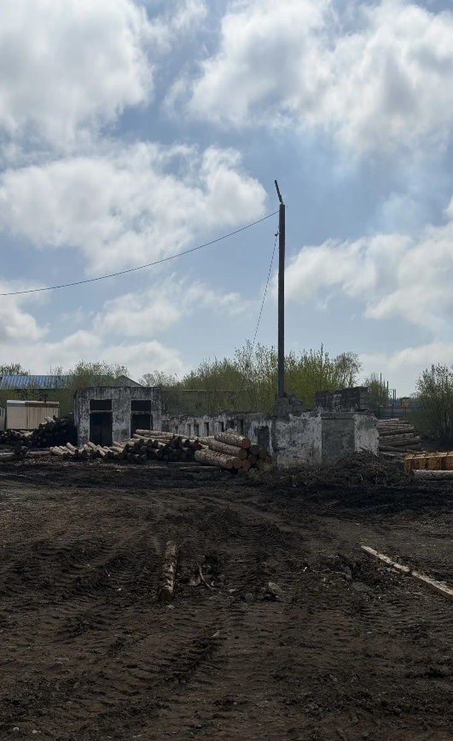
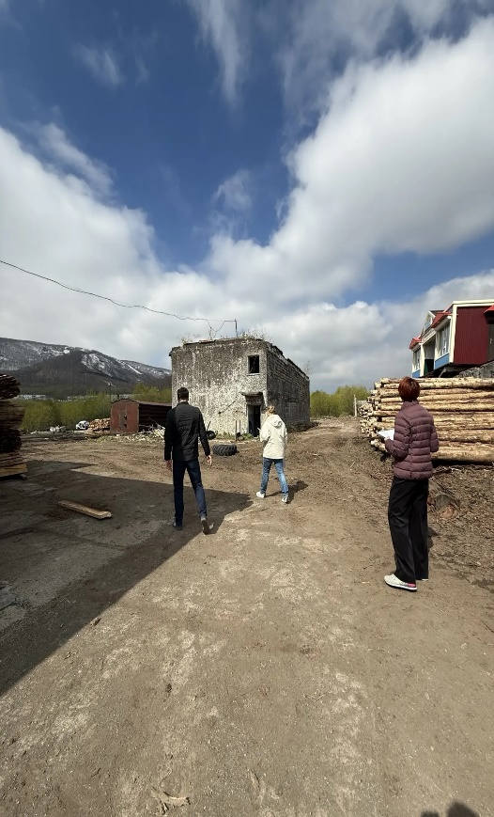
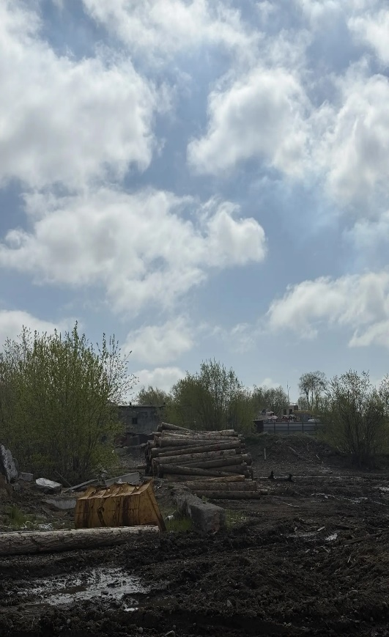
Выводы по результатам контрольного мероприятия
    5 объектов разрушены и захламлены, имущество является неликвидным.

Slide 15
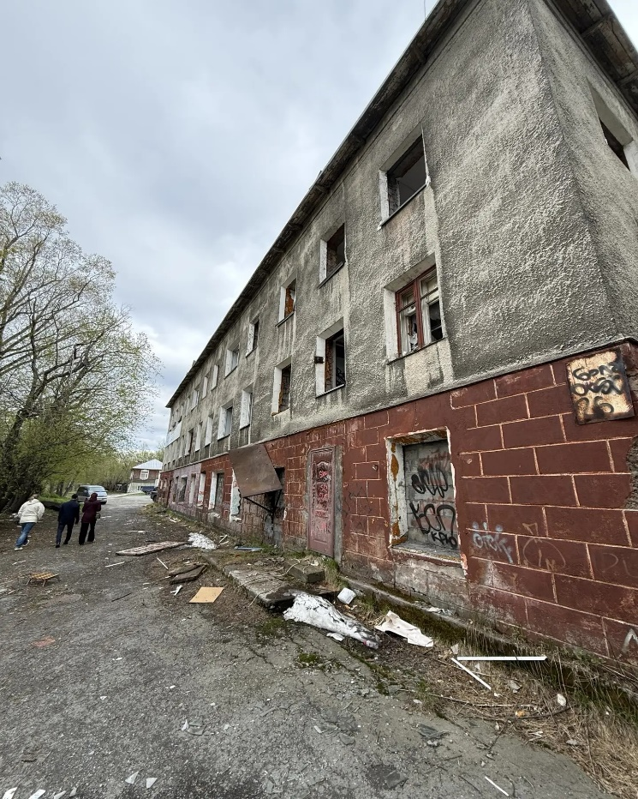
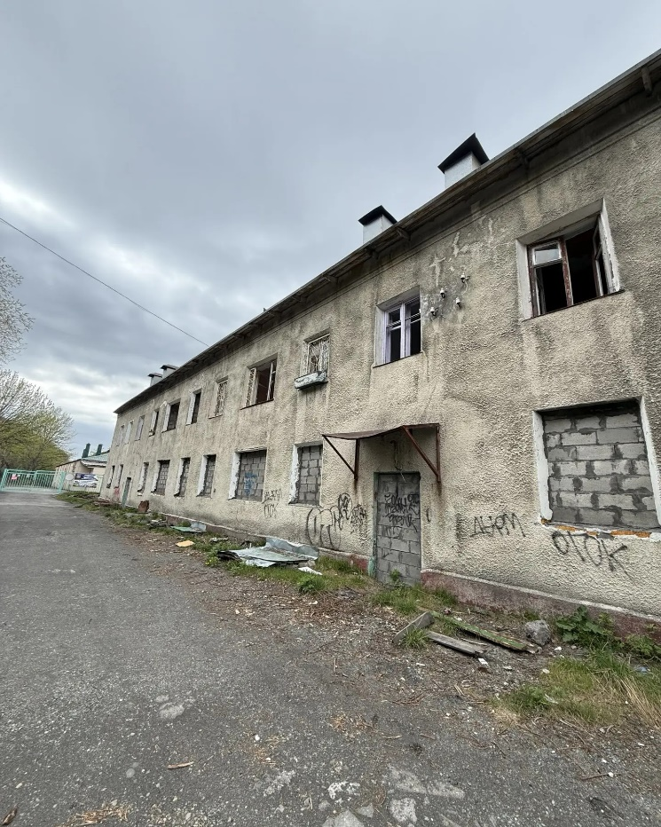
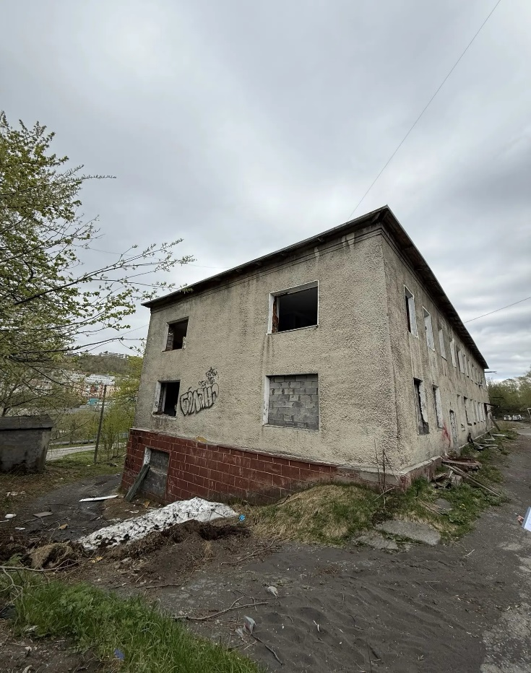
Выводы по результатам контрольного мероприятия
19 объектов находятся в аварийных зданиях и не могут быть использованы.

Slide 16
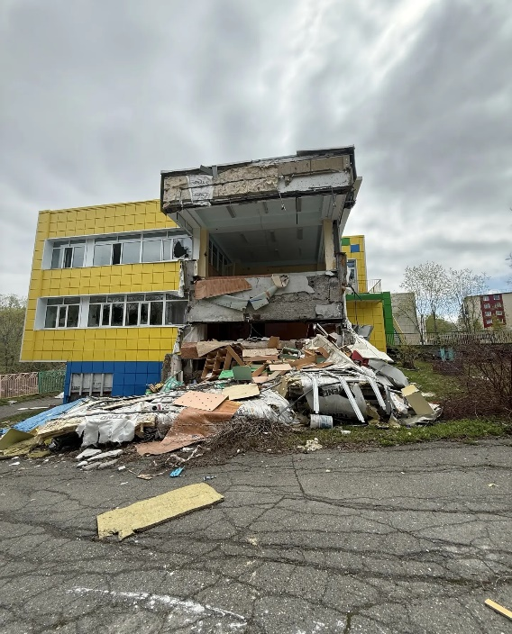
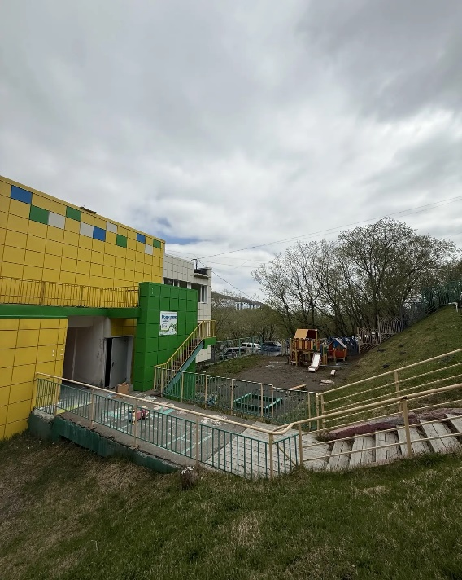
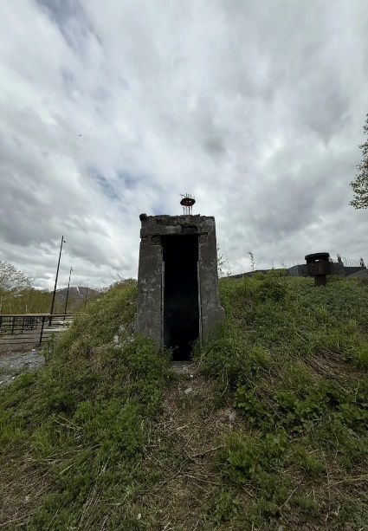
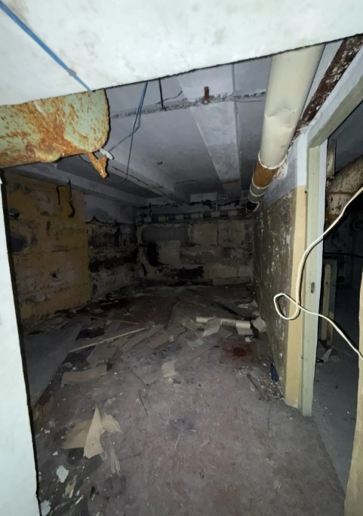
Выводы по результатам контрольного мероприятия
6 объектов невозможно идентифицировать из-за отсутствия четких координат;
8 объектов нуждаются в косметическом, 1 – в капитальном ремонте.
1 объект находится под охраной коммерческой организации.
1 объект относится к защитным сооружениям гражданской обороны.
По результатам проведенных осмотров можно сделать вывод о недостаточности принимаемых Управлением мер к эффективному распоряжению и управлению муниципальным имуществом (нежилым фондом).

Slide 17
Предложения по результатам контрольного мероприятия
1. Направить отчет о результатах контрольного мероприятия для сведения:
- в Городскую Думу Петропавловск-Камчатского городского округа;
- Временно исполняющему полномочия Главы Петропавловск-Камчатского городского округа.
2. Направить представление в Управление имущественных и земельных отношений администрации Петропавловск-Камчатского городского округа по устранению выявленных нарушений и недостатков, по привлечению к ответственности должностных лиц, виновных в допущенных нарушениях, а также мер по пресечению, устранению и предупреждению нарушений.
3. Направить информационное письмо по результатам контрольного мероприятия Временно исполняющему полномочия Главы Петропавловск-Камчатского городского округа.
4. Разместить информацию о результатах проведения контрольного мероприятия на официальном сайте Контрольно-счетной палаты.

Slide 18
СПАСИБО ЗА ВНИМАНИЕ!
Контрольно-счетная палата
Петропавловск-Камчатского городского округа

